Slide 1
Análise de dados exploratória
CodeSquad
Professor Diego Augusto
Análise de dados e big data
Yuri, Fabiano, Lucas, Lucca e Marcos

Slide 2
Objetivo da análise exploratória
A análise exploratória de dados (AED) é uma etapa fundamental no processo de entendimento e exploração de conjuntos de dados. Ela desempenha um papel crucial em diversas áreas, incluindo ciência de dados, estatística, pesquisa e tomada de decisões.
Identificação de Padrões e Tendências
Validação de Hipóteses
Otimização de Modelos Analíticos
Melhoria na Eficiência do Processo Analítico

Slide 3
Relevância da análise na formula 1
A análise exploratória de dados na Fórmula 1 é altamente relevante e desempenha um papel crucial em diversas áreas, contribuindo para aprimorar o desempenho das equipes, otimizar estratégias de corrida e enriquecer a experiência global no esporte.
Melhoria Contínua dos Pilotos
Engajamento de Fãs e Audiência
Pesquisa e Avanço Científico:
Patrocínio e Parcerias

Slide 4
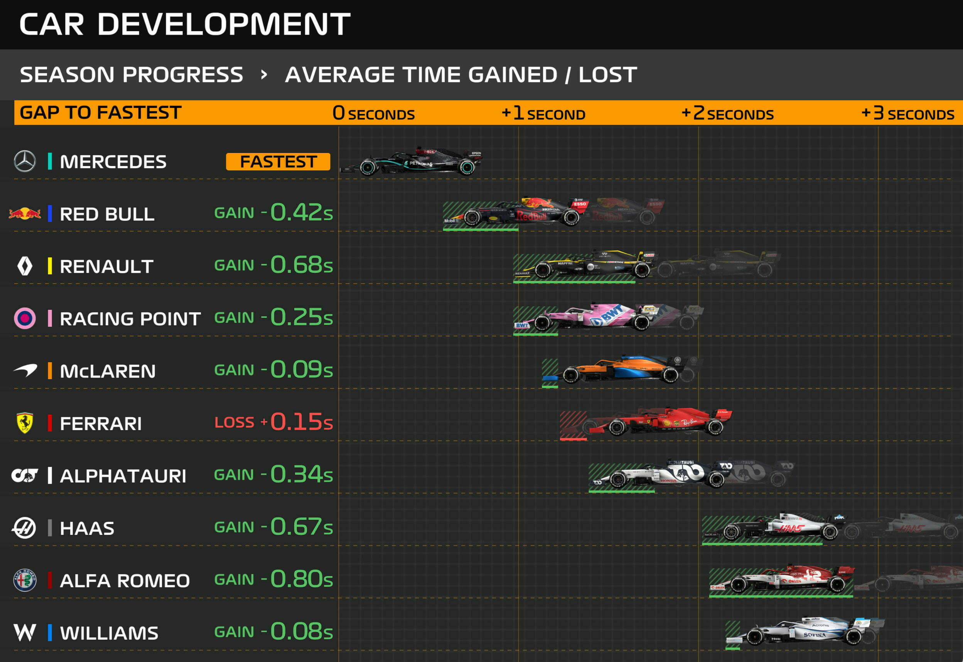
Gráfico de análise da fórmula 1

Slide 5
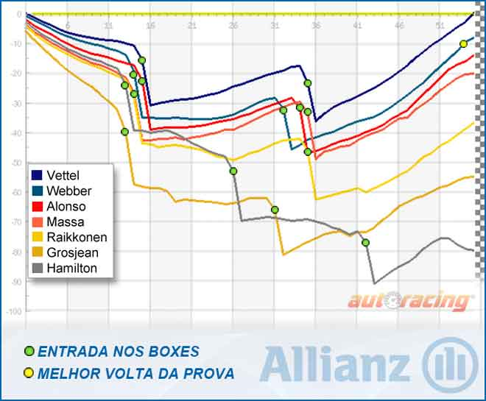

Slide 6
A importância da análise de dados na formula 1
Desempenho do Carro:
Análises detalhadas dos dados de telemetria podem revelar informações sobre o desempenho do carro, como velocidade nas curvas, consumo de combustível, desgaste dos pneus e eficiência aerodinâmica.
Estratégias de Corrida:
A análise de dados é crucial para desenvolver estratégias de corrida eficazes, incluindo momentos ideais para pit stops, escolha de pneus e estratégias de ultrapassagem.
Comparação de Equipes e Pilotos:
A análise comparativa entre equipes e pilotos pode revelar discrepâncias de desempenho e ajudar na tomada de decisões estratégicas, como contratações e ajustes no desenvolvimento do carro.

Slide 7
A importância da análise de dados na formula 1
Análise de Incidentes e Acidentes:
Dados podem ser usados para analisar incidentes e acidentes, ajudando a entender as causas subjacentes e aprimorar a segurança.
Análise de Dados Biomecânicos (no caso dos pilotos):
Em alguns casos, a análise de dados biomecânicos pode ser usada para entender como o corpo do piloto responde ao estresse durante a corrida, o que pode ter implicações na saúde e no desempenho.
Análise de Condições Meteorológicas:
Dados meteorológicos são frequentemente integrados para compreender como as condições climáticas afetam o desempenho do carro e as estratégias de corrida.

Slide 8
Conclusão
Em conclusão, este pitch de 10 minutos destaca a importância vital da análise exploratória de dados na Fórmula 1. Ao desvendarmos os segredos dos dados, não apenas otimizamos o desempenho dos carros e refinamos estratégias de corrida, mas abrimos portas para um mundo onde a inovação, a eficiência e a emoção se entrelaçam.
Obrigado professor e turma pela atenção.

